Slide 1
Mindfulness

Slide 2
Što je to mindfulness?
Mindfulness je obraćanje pažnje na ono što je sada, ovdje, u nama ili oko nas.

Slide 3
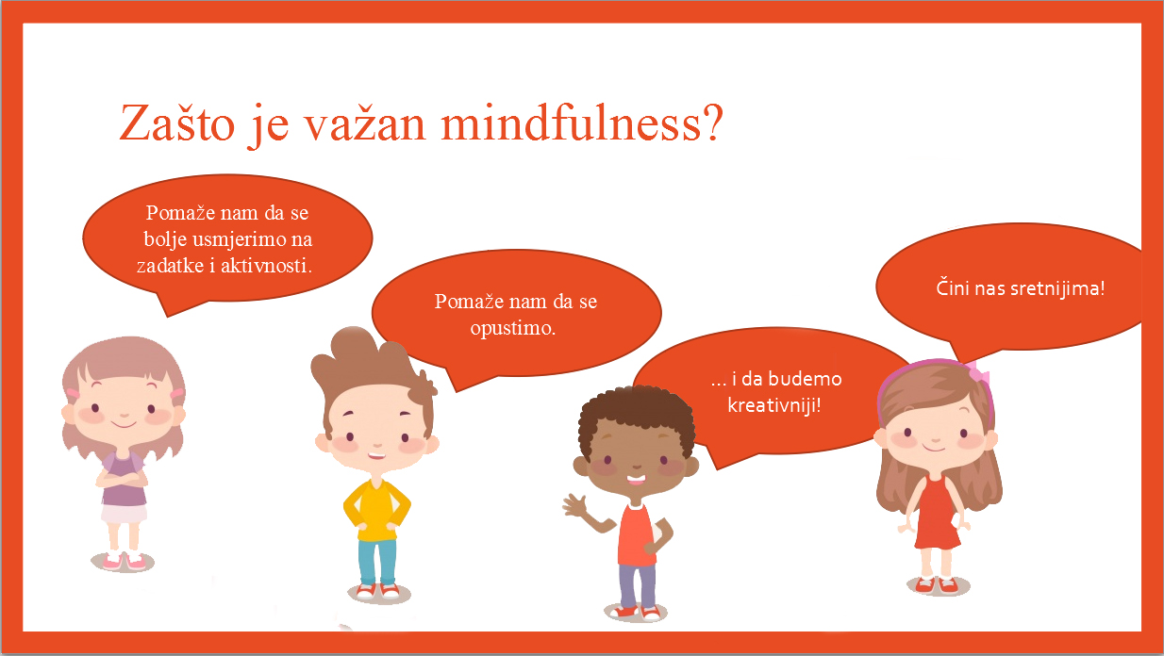

Slide 4
Što trebam raditi?
Trebaš samo usmjeriti pažnju na jednu stvar, na primjer promatrati okolinu, pokret i pokušati zadržati pažnju na tome.

Slide 5
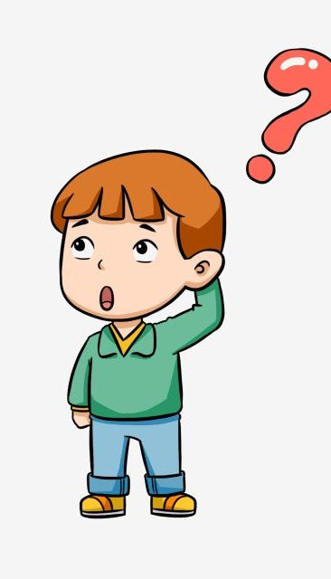
Što ako mi pažnja odluta?
Nema veze! To ne znači da si pogriješio ili da je prestala vježba maindfulnessa.
Primijeti da je pažnja odlutala i pokušaj je vratiti natrag na ono na što si usmjerio pažnju.

Slide 6
Kada si naučio što je maindfulness, slijedi nekoliko vježbica.
Zamoli nekog od ukućana da ti pomogne u čitanju i želimo vam odličnu zabavu ☺

Slide 7
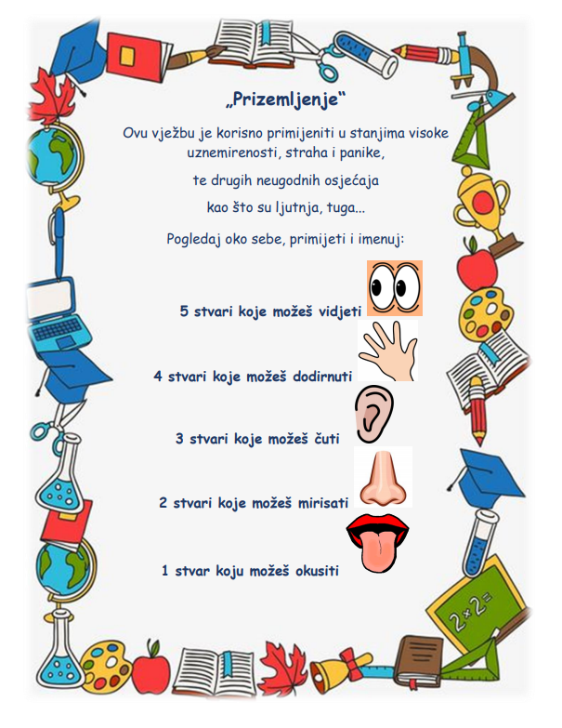

Slide 8
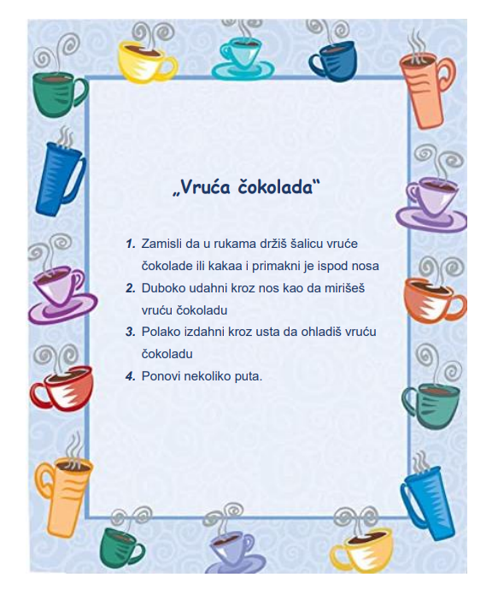

Slide 9
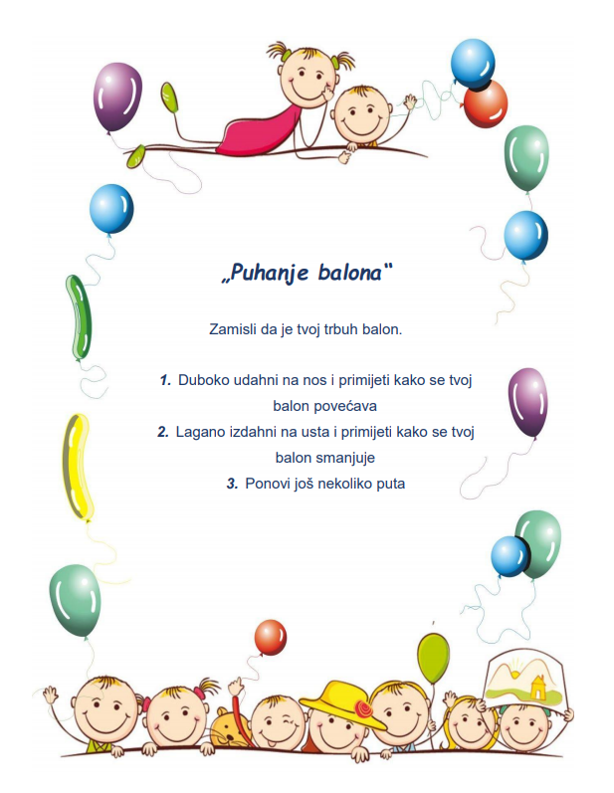

Slide 10
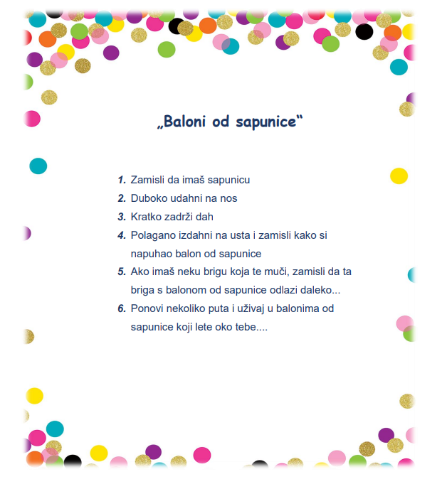

Slide 11
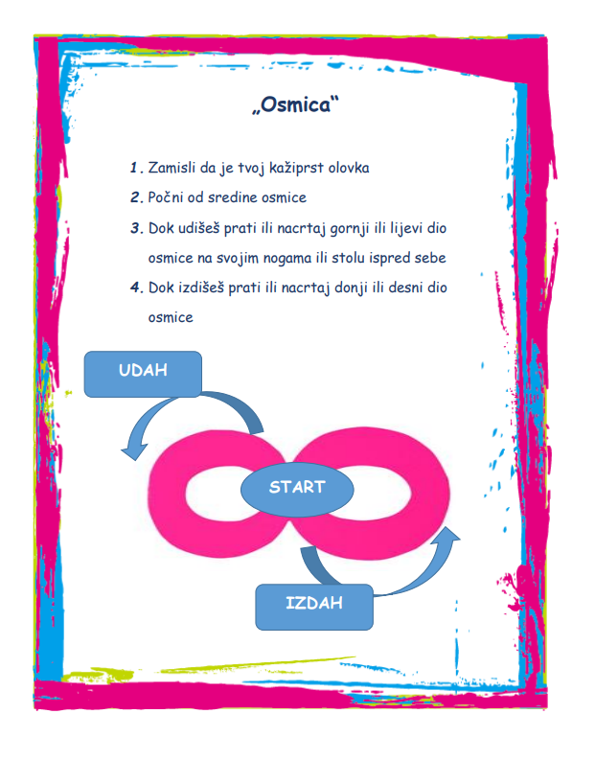

Slide 12
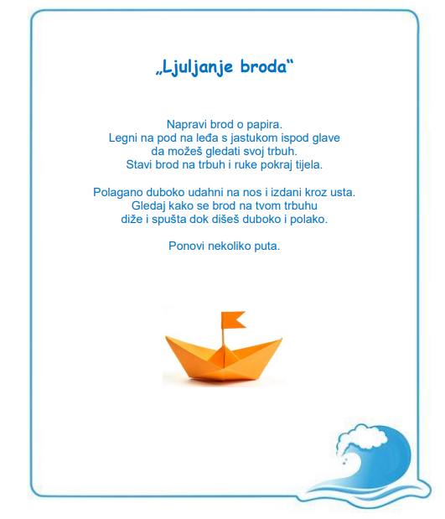

Slide 13
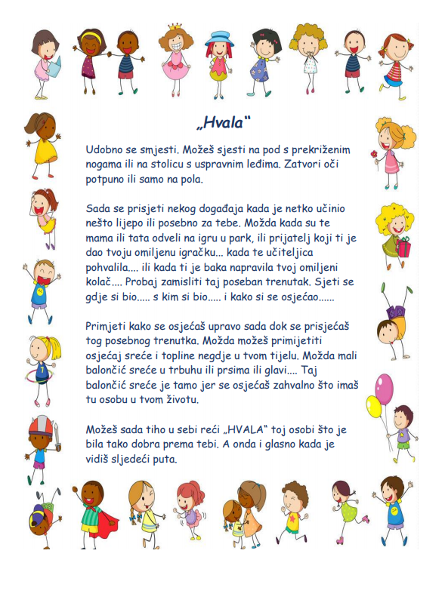

Slide 14
Više ovakvih zabavnih vježbica možeš pronaći na sljedećoj adresi :
https://www.poliklinika-djeca.hr/aktualno/novosti/besplatna-brosura-kratke-vjezbe-mindfulnessa-za-djecu-za-prepoznavanje-i-kontrolu-neugodnih-osjecaja-i-ponasanja/

